Slide 1
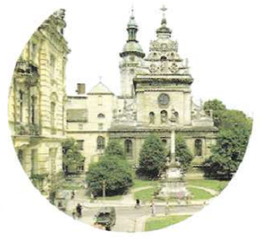
Блок-схеми алгоритмів
Сходинки до інформатики 4 клас
Урок №9
Навчальна презентація
Мацаєнка Сергія Васильовича

Slide 3
Дайте відповіді на запитання:
Яку тему вивчали на минулому уроці?
Алгоритмічні етюди.
Що таке алгоритм?

Slide 4
Блок-схеми алгоритмів
Сходинки до інформатики 4 клас
Урок №9
Навчальна презентація
Мацаєнка Сергія Васильовича

Slide 5
Лист зі Львова
Ми дуже часто користуємося алгоритмами на уроках мови. Правила правопису, які ми вивчаємо, можна записати як алгоритми.

Slide 6
Подавати алгоритми можна у вигляді тексту, послідовно записуючи команди одну за одною. Для зручності ми ще й нумерували їх по порядку. А можна зобразити алгоритм у вигляді схеми, тобто подати графічно.
Слово «схема» в перекладі з грецької означає образ, форма, зображення. Зі схемами ми знайомилися на уроках української мови та математики. Ось як можна зобразити алгоритми, якими часто користуємося на уроках української мови.

Slide 7
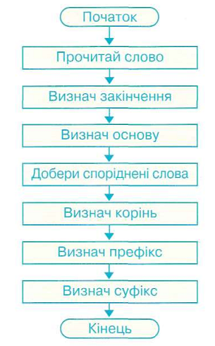
І. Алгоритм «Будова слова»

Slide 8
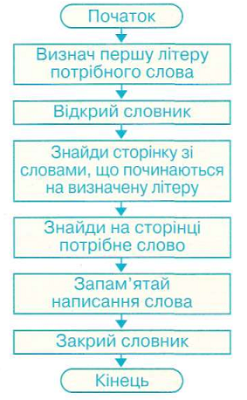
II. Алгоритм «Користування орфографічним словником”

Slide 9
Таке графічне подання алгоритму називають блок-схемою алгоритму.
Команди на блок-схемі розташовують усередині прямокутників. А лінії зі стрілками, що з'єднують прямокутники, показують, яку команду треба виконати слідом за якою. Початок та кінець алгоритму позначають спеціальними блоками.

Slide 10
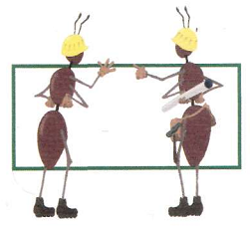
Знайди довжину прямокутника, якщо відомо, що його периметр дорівнює 20 см, а ширина — 2 см.
10 см.

Slide 11
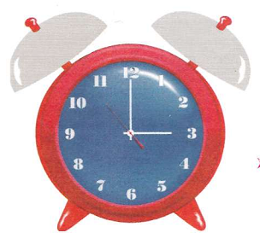
Поділи циферблат годинника прямою лінією так, щоб суми чисел у частинах, що утворилися, дорівнювали одна одній.

Slide 12
У квадраті провели два відрізки, які з'єднують протилежні вершини. Скільки отримали трикутників?
8 Трикутників

Slide 14
Домашнє завдання
Ст. 9, завд. 4

